Slide 1
存储器与外部设备

Slide 2
80x86的寄存器结构
31 16 15 8 7 0
名称
累加器
基地址寄存器
计数器
数据寄存器
堆栈指针
基址指针
源变址寄存器
目的变址寄存器
EAX
EBX
ECX
EDX
ESP
EBP
ESI
EDI
EIP
EFLAGS
AH AX AL
BH BX BL
CH CX CL
DH DX DL
SP
BP SI
DI
IP
FLAGS
CS
DS
SS
ES
通用
寄存器
专用
寄存器
指令指针
标志
代码段寄存器
数据段寄存器
堆栈段寄存器
附加段寄存器
段
寄存器
FS
GS

Slide 3

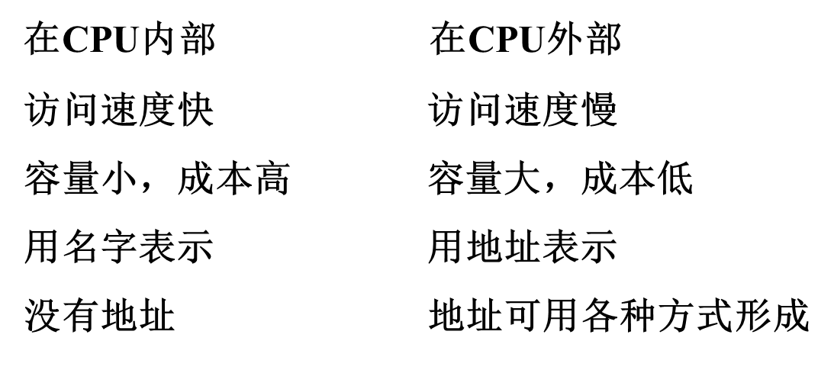
存储器
寄存器与存储器的比较
寄存器
存 储 器

Slide 4
存储器地址
主存储器容量很大，被划分成许多存储单元
每个存储单元被编排一个号码，即存储单元地址 称为存储器地址
每个存储单元以字节为基本存储单位即字节编址
一个字节（ 一个字节（Byte ）等于8 个二进制（bit） ）
存储器地址是唯一能识别存储单元的信息，称为存储器的物理地址

Slide 5
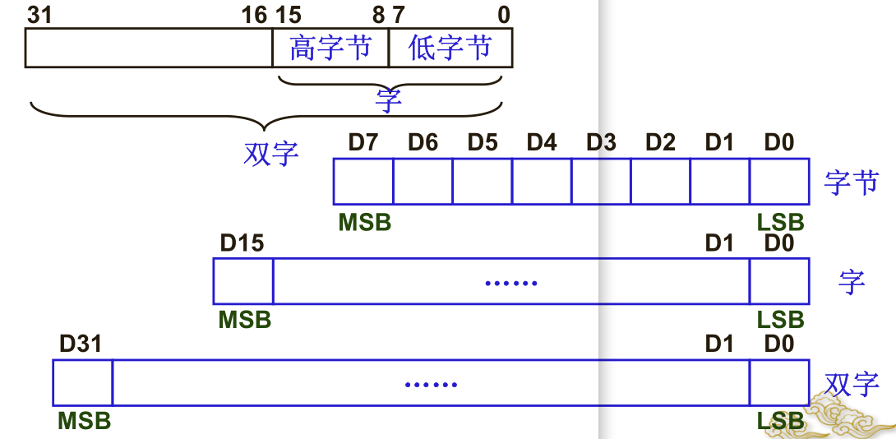
数据基本单位：位、字节、字和双字

Slide 6
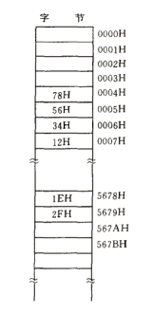
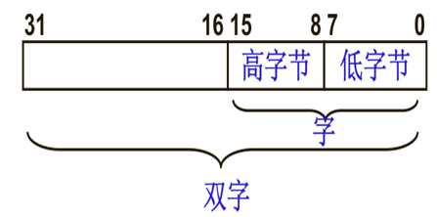


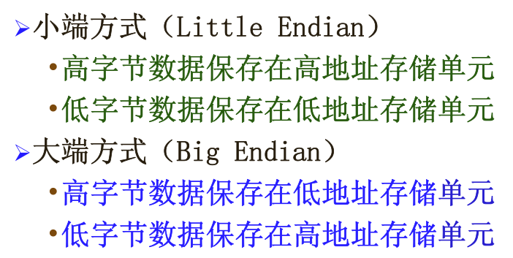

小端存储和大端存储

Slide 7

填空题
2分
如图所示为主存某区域的存储情况。试写出地址为12A33H的字类型数据为 [填空1] ，以及地址为12A36H的双字类型数据为 [填空2]
 | ...
12A32H | 24H
12A33H | 1DH
12A34H | E5H
12A35H | 78H
12A36H | 30H
12A37H | 09H
12A38H | 5CH
12A39H | 66H
正常使用填空题需3.0以上版本雨课堂
作答

Slide 8
存储单元地址范围?
主存可以有多少存储单元？
CPU地址线宽度决定了可直接寻址的内存空间大小。
8086CPU的地址线位数是20位，则其主存容量最大为2²⁰字节＝1MB。
地址范围 ：00000H ~ FFFFFH （1MB）。
8086CPU的数据线位数是16位，则其可以表示的无符号定点数范围：0 ~FFFFH

Slide 9
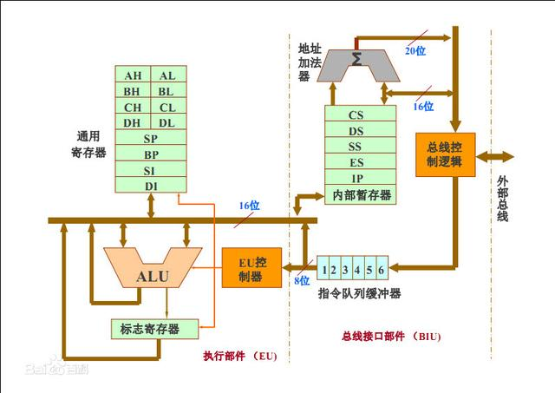
8086CPU内部结构

Slide 10
实模式存储器寻址——存储器地址的分段
20位地址信息怎样用宽度是16位的数据表示？
方法：分段管理，段的起始单元怎样规定？段大小？
按照存储单元物理地址，从0号开始，每16个存储单元作为一个小段，
00000 H ~ 0000F H
00010 H ~ 0001F H
00020 H ~ 0002F H
…
FFFF0 H ~ FFFFF H
8086系统最多有64K个小段，小段的首地址有什么共同的特点？
段起始地址：小段首地址
段的大小： 64K 范围内的任意字节
则任一存储单元可以用在哪个段，段内什么位置来定位
段编号
段内偏移

Slide 11
逻辑地址
20位地址信息怎样用宽度是16位的数据表示？
存储器采用分段管理，表示为： 段基地址 、段内偏移地址
段基地址 ＝在主存中的起始地址
偏移地址 ＝距离段基地址的位移量
段基地址多少位？偏移地址多少位？
存储器空间的逻辑地址表示为
➢ 段地址 ∶ 偏移地址
处理器内部以及程序员编程时采用逻辑地址

Slide 12
存储器的逻辑地址与物理地址
逻辑地址
物理地址
段地址 : 偏移地址
1000 : 0000H
10011111
10000H
1000 : 0001H
00100110
10001H
1000 : 0002H
01001000
10002H
1000 : 0003H
10000011
10003H
1000 : 0004H
01011100
10004H
1000 : 0005H
10100010
10005H
访问两次内存

Slide 13
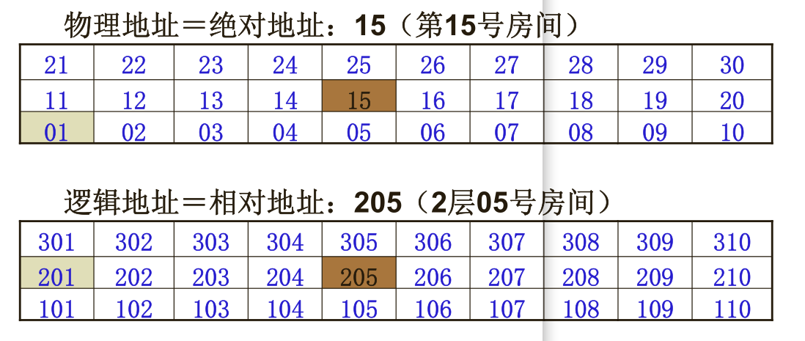
房间编号的比喻：物理地址与逻辑地址

Slide 14
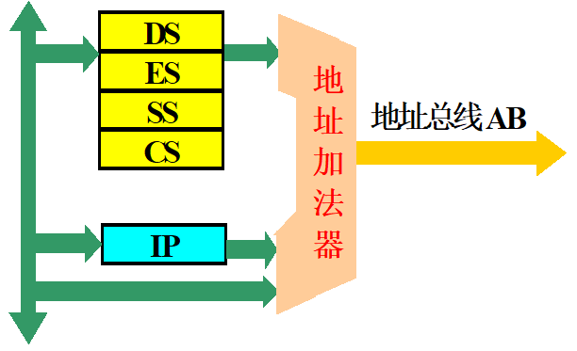
存储器的逻辑地址与物理地址
物理地址和逻辑地址之间的转换：
物理地址 = 段地址×16 + 偏移地址
16 位段地址
0000
+
16 位 偏 移 地 址
20 位 物 理 地 址
段地址存放在段寄存器中
例：若(DS) = 2100H, (BX) = 0500H
(PA) = 21000H+0500H
= 21500H

Slide 15
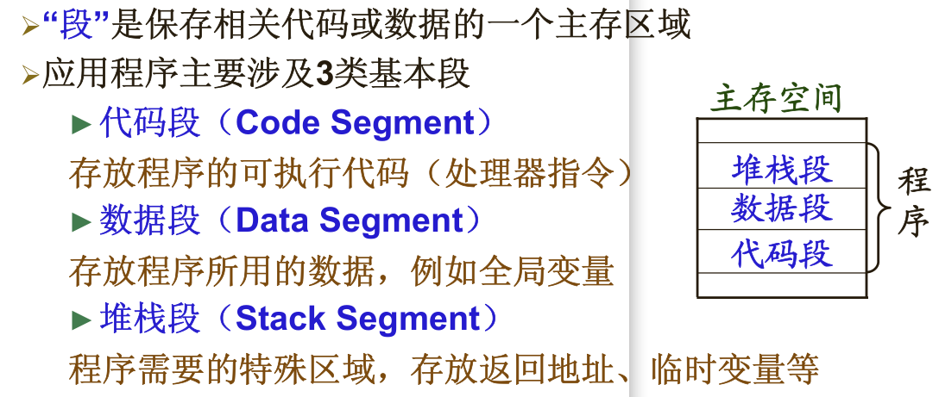
存储空间分段管理

Slide 16
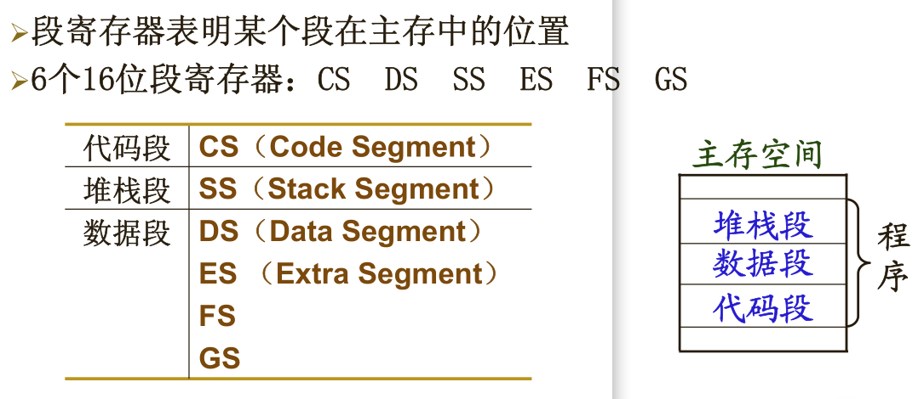
段寄存器

Slide 17
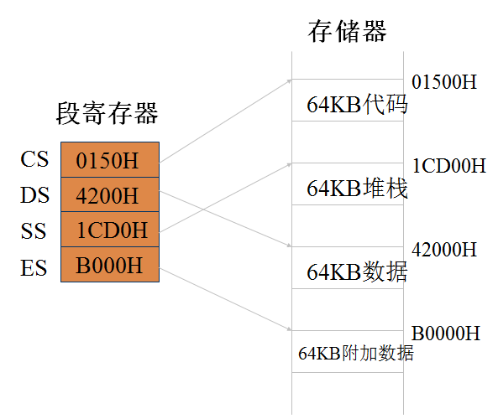
存储器的逻辑分段
段分配方式之一

Slide 18
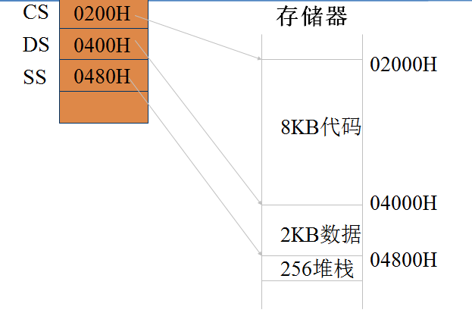
存储器的逻辑分段
段分配方式之二
优点: 允许程序在存储器内重定位；
允许实模式程序在保护模式下运行；
有利于程序和数据的分离。

Slide 19
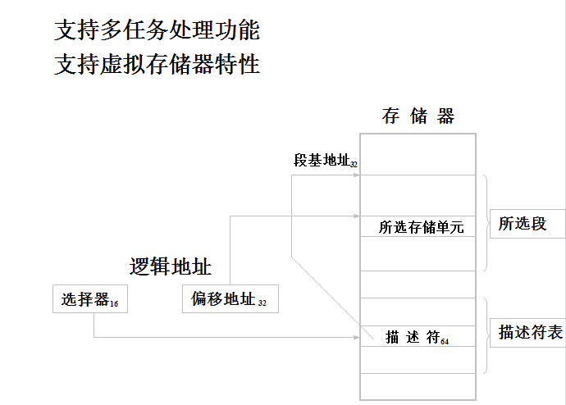
保护模式下的80x86
保护模式下的存储器寻址

Slide 20
寄存器组
DS
AH
AL
AX
BX
CX
DX
ES
地址加法器
BH
BL
SS
地址总线AB
地
址
译
码
器
、、、
指令1
指令2
指令3
指令4
、、、
数据1
数据2
数据3
、、、
CH
CL
CS
DH
DL
SI
IP
DI
BP
数据总线DB
SP
数据暂存器
指
令
队
列
总线
接口控制电路
控制总线CB
运
算
器
指令译码器
PSW标志
寄存器
执行部件控制电路
内存
CPU
Notes:
20

Slide 21
寻址方式
寻找操作数所在地址的方法
寻找转移地址的方法
本节

Slide 22
寻址方式
操作数可能的来源或存放处：
由指令直接给出
寄存器
内存单元
寻找操作数所在地址的方法可以有三种大类型
指令直接给出的方式
存放于寄存器中的寻址方式
存放于存储器中的寻址方式

Slide 23
80x86寻址方式
指令中操作数字段实质上是指出操作数存放于何处。一般来说，操作数可以跟随在指令操作码之后，称为立即数；操作数也可以存放在CPU内部的寄存器中，称为寄存器操作数。绝大多数的操作数存放在内存储器中称为存储器操作数。指令指定操作数的位置，即给出地址信息，在执行时需要根据这个地址信息找到需要的操作数。这种寻找操作数的过程称为寻址,而寻找操作数的方法称为寻址方式。

Slide 24
1 与数据有关的寻址方式
寻址方式用来确定操作数地址从而找到操作数。
如果处理的是32位数，适用于386及其后继机型。
以MOV DST, SRC 为例，这是传送指令，第1个操作数DST为目的操作数，第2 个操作数SRC为源操作数，指令执行的结果是把SRC 送到DST 。
MOV 目标DST，源SRC

Slide 25
一、立即寻址
指令中的源操作数是立即数，即源操作数是参加操作的数据本身
例：MOV AX，1200H
MOV
00H
代码段
12H
AH AL
┇
立即寻址仅适合于源操作数

Slide 26
二、寄存器寻址
参加操作的操作数在CPU的通用寄存器中。
例：MOV AX，BX
对于16位操作数，寄存器可以是AX，BX，CX，DX，SI，DI，SP，BP；
对于8位操作数，寄存器可以是AL，AH，BL，BH，CL，CH，DL，DH；
对于32位操作数，寄存器可以是EAX，EBX，ECX，EDX，ESI，EDI，ESP，EBP；
AX
BX

Slide 27
有效地址由四种成分组成：
(1) 位移量是存放在指令中的一个8位、16位或32位数，它不是立即数，而是一个地址。
(2) 基址是存放在基址寄存器(BX，BP)中的内容。它是有效地址中的基址部分，通常用来指向数据段中数组或字符串的首地址。
(3) 变址是存放在变址寄存器(SI，DI)中的内容。它通常用来访问数组中的某个元素或字符串中的某个字符。
(4) 比例因子是386及其后继机型新增加的寻址方式中的一个术语，其值可为1，2，4或8。可用变址寄存器的内容乘以比例因子来取得变址值 ，这类寻址方式对访问元素长度为2，4，8字节的数组特别有用。

Slide 28
有效地址的计算可以下式表示：
EA=基址+(变址×比例因子)+位移量
上述四个成分中，除比例因子是固定值外，其他三个成分都可正可负，以保证指针移动的灵活性。
8086/80286只能使用16位寻址，80386及其后继机型可用32位寻址。
四种成分可以任意组合使用，在各种不同组合下其中每一种成分均可空缺，但比例因子只能与变址寄存器同时使用，这样可以得到8种不同组合的寻址方式。使用比例因子的三种组合只能用于80386及其后继机型。

Slide 29
三、直接寻址
指令中直接给出操作数的偏移地址
默认在数据段
例：MOV AX，[1200H]
段基地址
指令
存储器
EA
操作数
＋
数据段
偏移地址
┇
1200H
22H
11H
AH AL

Slide 30
三、直接寻址
直接寻址方式下，操作数的段地址默认为数据段，但允许段重设，即由指令定义段。
例：MOV AX，ES：[1200H]
数据段、代码段、堆栈段、附加段
相对应的段寄存器为DS、CS、SS、（ES
、FS、GS）

Slide 31
四、寄存器间接寻址
参与操作的操作数存放在内存中，其偏移地址为指令中的寄存器的内容。
例：设BX=1200H，MOV AX，[BX]
16位寻址时可用的寄存器是BX，BP，SI和DI；
32位寻址时可用的寄存器是EAX，EBX，ECX，EDX，ESP，EBP，ESI和EDI。
操作数的段地址（数据处于哪个段）取决于选择哪一个间址寄存器
BX，SI，DI
BP
代码段
MOV
默认在数据段
偏移地址
┇
默认在堆栈段
1200H
22H
数据段
AH AL
1201H
11H
11 22

Slide 32
5、寄存器相对寻址方式(直接变址寻址方式)
操作数的有效地址为基址寄存器或变址寄存器的内容和指令中指定的位移量之和，有效地址由两种成分组成。
例 MOV AX，COUNT[SI](也可表示为MOV AX，[COUNT+SI])
其中COUNT为16位位移量。
如果(DS)=3000H。(SI)=2000H，COUNT=3000H
则物理地址=30000+2000+3000=35000H
这种寻址方式可用于表格处理，表格的首地址可设置为位移量，利用修改基址或变址寄存器的内容来取得表格中的值。
指令
段基地址
基址或变址寄存器 位移量
存储器
EA
操作数
＋
＋
寄存器
地址

Slide 33
6、基址变址寻址方式
操作数的有效地址是一个基址寄存器和一个变址寄存器的内容之和，所以有效地址由两种成分组成。
指令
变址寄存器
段基地址
基址寄存器 变址寄存器
变址值
存储器
EA
操作数
＋
＋
基址寄存器
基址值
例 MOV AX，[BX][DI]
(也可表示为 MOV AX，[BX+DI])
如(DS)=2100H，(BX)=0158H，(DI)=10A5H
则EA=0158+10A5=11FDH，
物理地址=21000+11FD=221FDH
这种寻址方式适用于数组或表格处理，首地址可存放在基址寄存器中，而用变址寄存器来访问数组中的各个元素。两个寄存器都可以修改，它比直接变址方式更加灵活。

Slide 34
下列应用方式是错误的。
如 MOV CL, [AX]
MOV AX, [DX]
MOV AL, [CX]
MOV CX, [BP+BX]
MOV AH, [SI+DI]
MOV BL, [AX+CX]

Slide 35
利用DEBUG可判断下列寻址方式错：
D:\>DEBUG 
-A 
0AFA:0100 MOV CL, [AX] 
^ Error
0AFA:0100 MOV AX, [DX] 
^ Error
0AFA:0100 MOV AL, [CX] 
^ Error
0AFA:0100 MOV CX, [BP+BX] 
^ Error
0AFA:0100 MOV AH, [SI+DI] 
^ Error
0AFA:0100 MOV BL, [AX+CX] 
^ Error
0AFA:0100 
-

Slide 36
7、相对基址变址寻址方式
操作数的有效地址是一个基址寄存器与一个变址寄存器的内容和指令中指定的位移量之和，所以有效地址由三种成分组成。
这种寻址方式通常用于对二维数组的寻址。
例如，存储器中存放着由多个记录组成的文件，则位移量可指向文件之首，基址寄存器指向某个记录，变址寄存器则指向该记录中的一个元素。
指令
段基地址
基址寄存器 变址寄存器 位移量
变址寄存器
EA
＋
＋
操作数
变址值
基址寄存器
基址值
例 MOV AX，MASK[BX][SI]
也可表示为 MOV AX，MASK[BX+SI]
或 MOV AX， [MASK+BX+SI]
如(DS)=3000H，(BX)=2000H，(SI)=1000H，MASK=0250H，则
物理地址=16d×(DS)+(BX)+(SI)+MASK
=30000+2000+1000+0250=3325

Slide 37
8、比例变址寻址方式(80x86 新增的寻址方式)
操作数的有效地址是变址寄存器的内容乘以指令中指定的比例因子再加上位移量之和，所以有效地址由三种成分组成。
只能用在80386及其后继机型中。
例3.12 MOV AX，COUNT[ESI*4]
如要求把双字数组COUNT中的元素3送到EAX中，用这种寻址方式可直接在ESI中放入3，选择比例因子4就可以方便地达到目的。

Slide 38
9、基址比例变址寻址方式(80x86 新增的寻址方式)
操作数的有效地址是变址寄存器的内容乘以比例因子再加上基址寄存器的内容之和，所以有效地址由三种成分组成。
例 MOV ECX，[EAX][EDX*8]

Slide 39
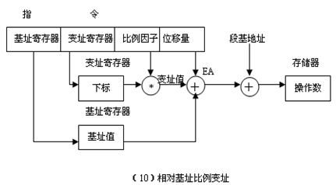
10、相对基址比例变址寻址方式(80x86 新增的寻址方式）
操作数的有效地址是变址寄存器的内容乘以比例因子再加上基址寄存器的内容，再加上位移量之和，所以有效地址由四种成分组成。
例 MOV EAX，TABLE[EBP][EDI*4]

Slide 40
外部设备
外部设备与主机（ CPU 和存储器）的通信是
通过外设接口（Interface）进行的，每个接口包括
一组寄存器。
数据寄存器：存放外设和主机间传送的数据
状态寄存器：保存外设或接口的状态信息
命令寄存器：保存CPU发给外设或接口的控制命令
外设中每个寄存器有一个端口（Port）地址，构成
一个独立于内存的 I / O 地址空间：0000H ~ FFFFH

